Slide 1
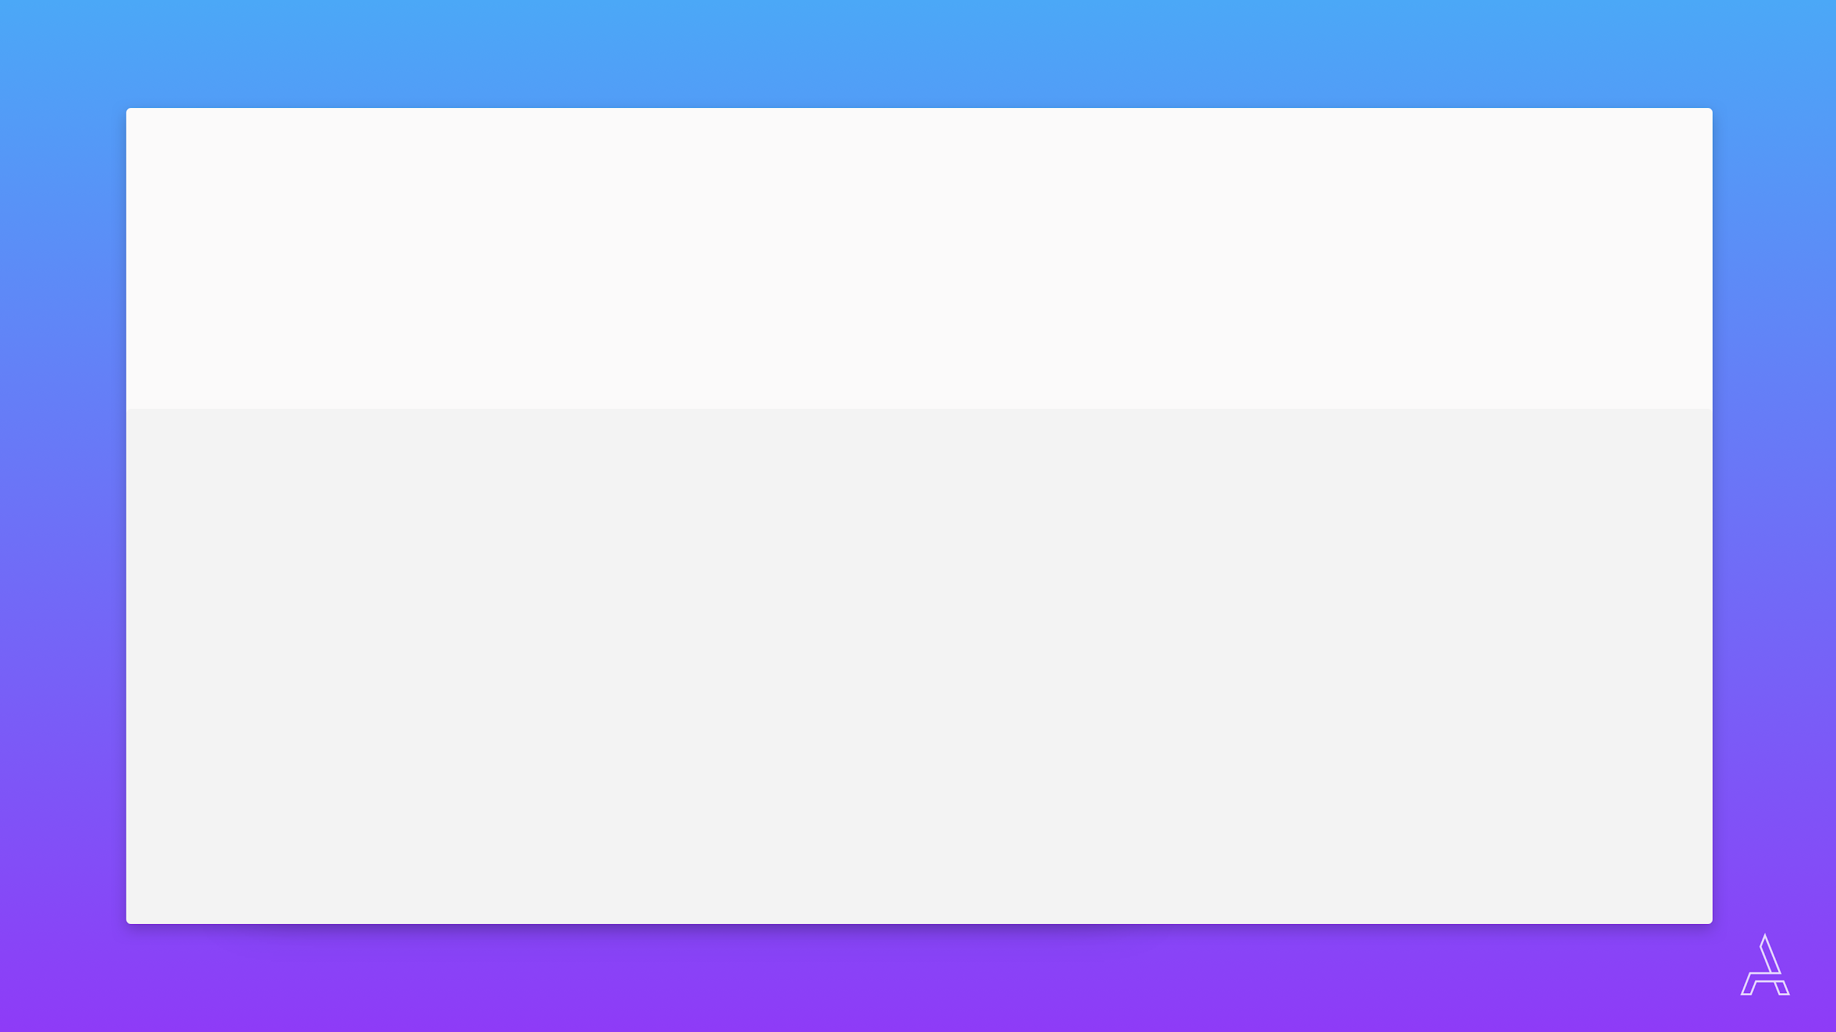
D E S A R R O L L O W E B F U L L S T A C K
Arrays (Arreglos) y bucles
Nuestras primeras estructuras de datos.
Comisión/Clase/Versión/Autor

Slide 2

Problema a resolver
A veces tenemos un conjunto de datos, sobre todo del mismo tipo y generalmente están asociados a otro conjunto de datos. Con lo que sabemos hasta ahora haríamos algo así:
var alumno1 = 'Mariana';
var alumno2 = 'Sebastián';
var alumno3 = 'Constanza';
var calificacion1 = 8;
var calificacion2 = 7;
var calificacion3 = 10;
// Hacer una función que devuelva la calificación del alumno que le pasamos por parámetro.

Slide 3
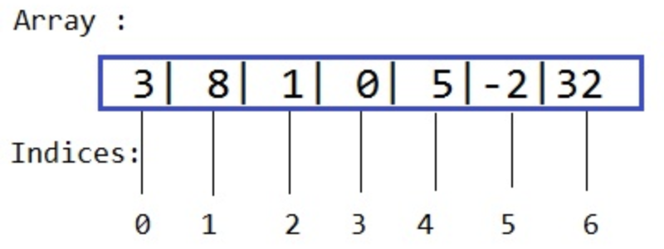
¿Qué son los arrays?
Un array es un tipo de dato que sirve para guardar un conjunto de valores en una sola variable. Se accede a cada elemento individual del array mediante un número entero denominado índice. El número 0 es el índice del primer elemento y n-1 es el índice del último elemento, siendo n, la dimensión del array.

Slide 4
Usando arrays
El problema planteado anteriormente es muy fácil de resolver con arrays:
var alumnos = ['Mariana', 'Sebastián', 'Constanza'];
var calificaciones = [8, 7, 10];

Slide 5
¿Cómo accedemos a los valores?
La forma de acceder a los valores almacenados en un array es por su índice.
array[indice]
console.log(alumnos[0]);
console.log(calificaciones[1]);

Slide 6

Hacer una función que tome como parámetro un entero del 1 al 12 y devuelva el mes que le corresponde a ese número.
Ejemplo: 1 devuelve Enero.

Slide 7


Métodos de arrays
En caso de usar una foto particular,
Los arrays tienen métodos que nos permiten interactuar con ellos.

Slide 8
Longitud de un array
Nos indica la dimensión del array.
var calificaciones = [8, 7, 10];
var longitud = calificaciones.length;
console.log(longitud); // 3

Slide 9
Agregar un elemento dinámicamente
Hay dos formas de lograr esto.
var calificaciones = [8, 7, 10];
// Recomendada
calificaciones.push(9);
Calificaciones[3] = 9;

Slide 10
Remover un elemento dinámicamente
El último elemento es removido y se devuelve su valor.
var calificaciones = [8, 7, 10];
var ultimoElemento = calificaciones.pop();
console.log(ultimoElemento);

Slide 11
Encontrar un elemento
Nos devuelve el índice de la primera ocurrencia de lo que buscamos.
var alumnos = ['Mariana', 'Sebastián', 'Constanza'];
var indice = alumnos.indexOf('Mariana');
console.log(indice);

Slide 12
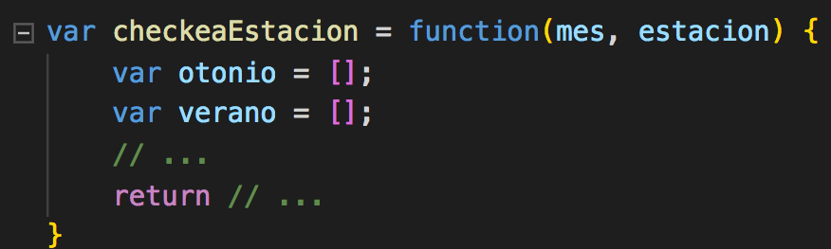
Hacer una función que nos devuelva true si un mes corresponde a una estación del año.

Slide 13
Bucles e iteraciones.
En caso de usar una foto particular,
.

Slide 14
Bucles e iteraciones
Los bucles ofrecen una manera rápida y sencilla de hacer algo repetidamente.
Esto nos ayuda a evitar repetir código y ayuda a hacer más escalable nuestra aplicación.

Slide 15
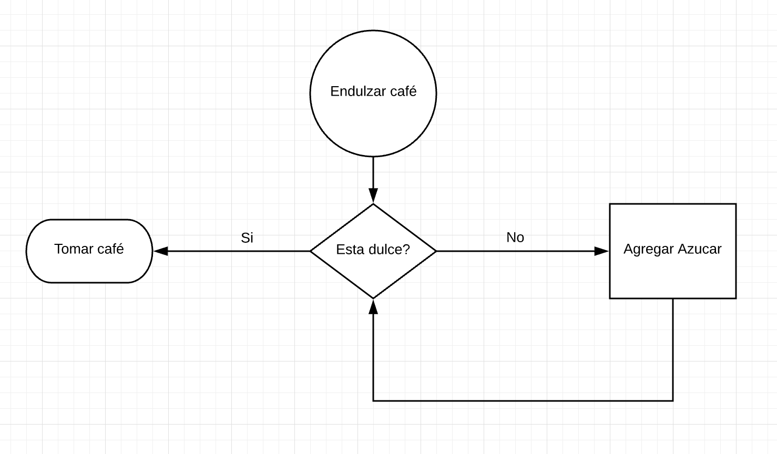
Bucles e iteraciones

Slide 16
Iteraciónes for
for ejecuta un bloque de código hasta que su condición es falsa.
Permite instanciar una variable dentro de su predicado y mantener un contador
for (var cuch = 0; cuch < 5 ; cuch++) {
// Agregar azucar!
};
// Tomar Café

Slide 17
Iteraciónes while
While ejecuta un bloque de código hasta que su condición es falsa.
var cucharada = 0;
while (cucharada < 5) {
// Agregar azucar!
cucharada = cucharada + 1;
};
// Tomar Café

Slide 18
Ejercicio: Hacer una agenda que guarde nombre, apellido y email de 5 usuarios
y luego los muestre en consola.

